Slide 1
Algoritmos y Complejidad
Lorena Recalde Ph.D.
Escuela Politécnica Nacional
Maestría en Ciencias de Computación

Slide 2
Visualizing different Big O run times

Slide 3
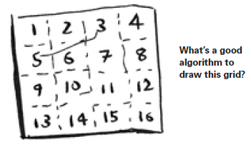
Introducción
Aquí hay un ejemplo práctico que puede seguir con unos cuantos pedazos de papel y un lápiz.
Suponga que tiene que dibujar una cuadrícula de 16 cuadros.

Slide 4

Introducción
Algoritmo 1
Una forma de hacerlo es dibujar 16 cuadros, uno a la vez. Recuerde, la notación Big O cuenta el número de operaciones.
En este ejemplo, dibujar un cuadro es una operación. Tiene que dibujar 16 cajas. ¿Cuántas operaciones tomará, dibujando una caja a la vez? Se necesitan 16 pasos para dibujar 16 cuadros.
¿Cuál es el tiempo de ejecución de este algoritmo?

Slide 5


Introducción
Algoritmo 2
Prueba este algoritmo en su lugar. Dobla el papel.
En este ejemplo, doblar el papel una vez es una operación. ¡Acabas de hacer dos cajas con esa operación!
Dobla el papel una y otra vez y otra vez.
¡Despliégalo después de cuatro pliegues y obtendrás una cuadrícula hermosa!

Slide 6
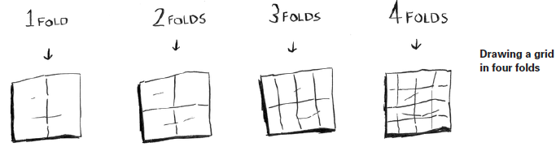
Introducción
Cada pliegue dobla el número de cajas. ¡Hiciste 16 cajas con 4 operaciones!
Puede "dibujar" el doble de cuadros en cada pliegue, por lo que puede dibujar 16 cuadros en 4 pasos. ¿Cuál es el tiempo de ejecución de este algoritmo?

Slide 7
Introducción
Proponga tiempos de ejecución para ambos algoritmos antes de continuar.
Respuestas: El algoritmo 1 toma tiempo O(n), y el algoritmo 2 toma tiempo O(log n).
Big O establece el peor tiempo de ejecución
Supongamos que está utilizando una búsqueda simple para buscar a una persona en la guía telefónica. Usted sabe que la búsqueda simple tarda O(n) en ejecutarse, lo que significa que, en el peor de los casos, tendrá que revisar cada entrada de su directorio telefónico.
En este caso, está buscando Adit. Este tipo es la primera entrada en su directorio telefónico. Así que no tendrá que mirar cada entrada, la encontrará en el primer intento. ¿Este algoritmo tomó tiempo O(n)? ¿O le tomó O(1) tiempo porque encontró a la persona en el primer intento?

Slide 8
Introducción
La búsqueda simple todavía toma tiempo O(n).
En este caso, encontraste lo que estabas buscando al instante. Ese es el mejor de los casos. Pero la notación Big O se trata del peor de los casos.
Entonces, puede decir que, en el peor de los casos, tendrá que mirar cada entrada de la guía telefónica una vez. Ese es el tiempo O(n). Es una tranquilidad: sabe que la búsqueda simple nunca será más lenta que el tiempo O(n).
Algunos tiempos de ejecución Big O comunes
Aquí hay cinco tiempos de ejecución Big O que encontrará mucho, ordenados del más rápido al más lento:
O(log n), también conocido como log time. Ejemplo: búsqueda binaria.

Slide 9
Introducción
O(n), también conocido como tiempo lineal. Ejemplo: búsqueda simple.
O(n * log n). Ejemplo: un algoritmo de ordenación rápida, como quicksort.
O(n²). Ejemplo: un algoritmo de ordenación lenta, como la ordenación por selección
O(n!). Ejemplo: un algoritmo realmente lento, como el vendedor ambulante.
Supongamos que vuelve a dibujar una cuadrícula de 16 cuadros y puede elegir entre 5 algoritmos diferentes para hacerlo. Si utiliza el primer algoritmo, le llevará O (log n) tiempo dibujar la cuadrícula. Puede hacer 10 operaciones por segundo. Con el tiempo O (log n), le tomará 4 operaciones dibujar una cuadrícula de 16 cuadros (log 16 es 4). Por lo tanto, le llevará 0.4 segundos dibujar la cuadrícula.

Slide 10
Introducción
¿Qué pasa si tienes que dibujar 1,024 cajas? Le llevará log 1.024 = 10 operaciones, o 1 segundo para dibujar una cuadrícula de 1.024 cuadros.
Estos números están usando el primer algoritmo.
El segundo algoritmo es más lento: lleva tiempo O (n). Se necesitarán 16 operaciones para dibujar 16 cajas, y se necesitarán 1,024 operaciones para dibujar 1,024 cajas. ¿Cuánto tiempo es eso en segundos?
Este es el tiempo que tomaría dibujar una cuadrícula para el resto de los algoritmos, del más rápido al más lento:

Slide 11
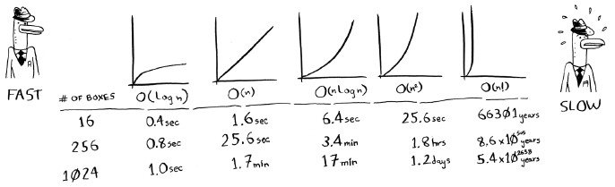
Introducción

Slide 12
Introducción
También hay otros tiempos de ejecución, pero estos son los cinco más comunes.
Esta es una simplificación. Por ahora, las principales conclusiones son las siguientes:
La velocidad del algoritmo no se mide en segundos, sino en el crecimiento del número de operaciones.
En cambio, hablamos de la rapidez con que aumenta el tiempo de ejecución de un algoritmo a medida que aumenta el tamaño de la entrada.
El tiempo de ejecución de los algoritmos se expresa en notación Big O.
O(log n) es más rápido que O(n), pero se vuelve mucho más rápido a medida que crece la lista de elementos que está buscando.

Slide 13
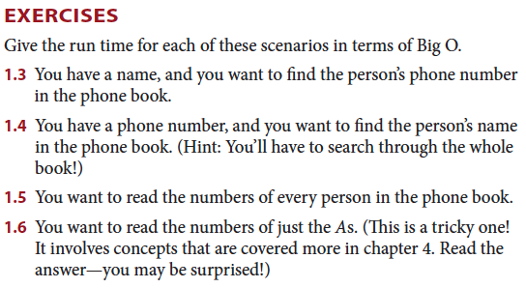

Slide 14
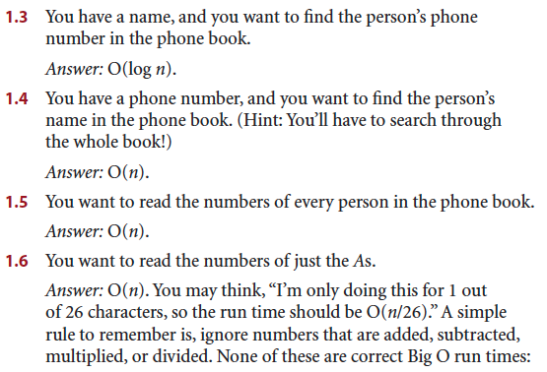
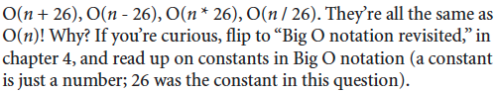
Reflexione
sus respuestas

Slide 15
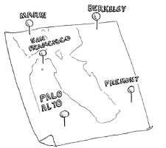
The traveling salesperson
Es posible que haya leído la última sección y haya pensado: "No hay forma de que me encuentre con un algoritmo que lleve O (n!) tiempo". ¡Bien, déjenme intentar demostrar que está equivocado!
Aquí hay un ejemplo de un algoritmo con un tiempo de ejecución realmente malo. Este es un problema famoso en informática, porque su crecimiento es terrible y algunas personas muy inteligentes piensan que no se puede mejorar.
Se llama el problema del vendedor ambulante.
Tiene un vendedor. El vendedor tiene que ir a cinco ciudades.

Slide 16
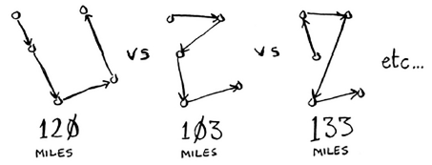
The traveling salesperson
Este vendedor, a quien llamaré Opus, quiere llegar a las cinco ciudades mientras viaja la distancia mínima. Aquí hay una forma de hacerlo: observe cada orden posible en el que podría viajar a las ciudades.

Slide 17
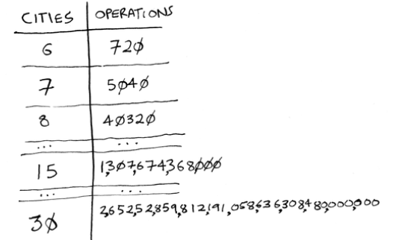
The traveling salesperson
Suma la distancia total y luego elige el camino con la distancia más baja.
Hay 120 permutaciones con 5 ciudades, por lo que se necesitarán 120 operaciones para resolver el problema para 5 ciudades.
Para 6 ciudades, se necesitarán 720 operaciones (hay 720 permutaciones). ¡Para 7 ciudades, se necesitarán 5.040 operaciones!
En general, para n elementos, se necesitará n! (n factorial) operaciones para calcular el resultado. Entonces este es el tiempo O (n!), o tiempo factorial.

Slide 18
The traveling salesperson
Se requieren muchas operaciones para todo excepto los números más pequeños.
Una vez que se trata de más de 100 ciudades, es imposible calcular la respuesta a tiempo.
Este es un algoritmo terrible! Opus debería usar uno diferente, ¿verdad? Pero no puede. Este es uno de los problemas no resueltos en informática. No existe un algoritmo rápido conocido para él, y las personas inteligentes piensan que es imposible tener un algoritmo inteligente para este problema.
Lo mejor que podemos hacer es encontrar una solución aproximada (lo veremos más adelante).

Slide 19
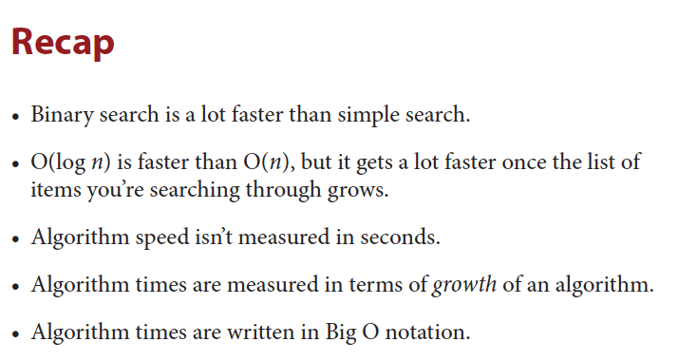

Slide 20
Selection Sort

Slide 21
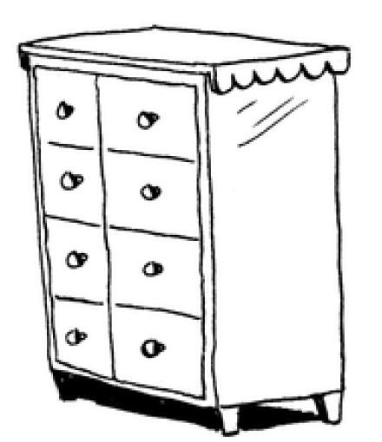
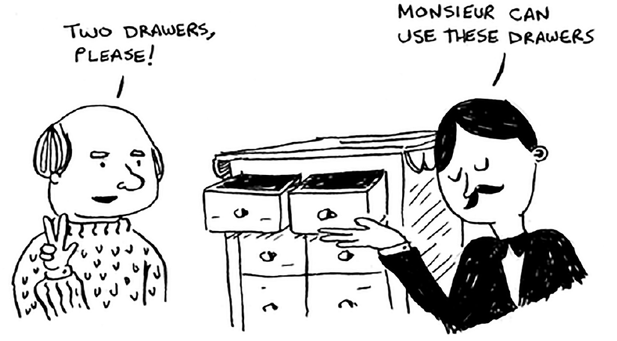
How memory works
Imagina que vas a un espectáculo y necesitas guardar tus cosas.
Una cómoda está disponible. Cada cajón puede contener un elemento.
Deseas almacenar dos cosas, por lo que pide dos cajones.

Slide 22
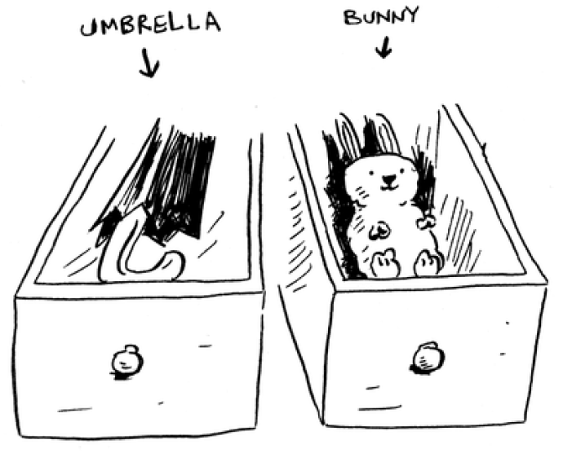
How memory works
Guarda tus dos cosas aquí. ¡Y estás listo para el espectáculo!
Esto es básicamente cómo funciona la memoria de su computadora.

Slide 23
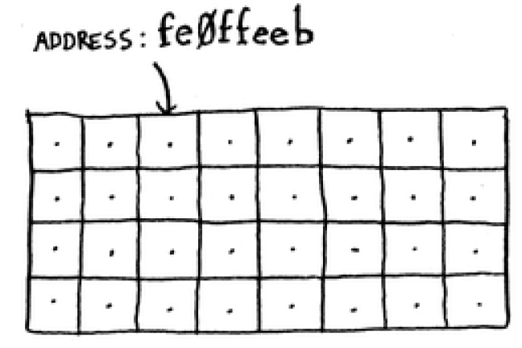
How memory works
Su computadora se ve como un conjunto gigante de cajones, y cada cajón tiene una dirección.
Fe0ffeeb es la dirección de una ranura en la memoria.

Slide 24
How memory works
Cada vez que desea almacenar un elemento en la memoria, le pide espacio a la computadora y le da una dirección donde puede almacenar su elemento.
Si desea almacenar varios elementos, hay dos formas básicas de hacerlo: arreglos y listas.
A continuación, analizaremos estas dos estructuras, así como las ventajas y desventajas de cada una.
No existe una forma correcta de almacenar artículos para cada caso de uso, por lo que es importante conocer las diferencias.

Slide 25

Arrays and linked lists
A veces necesitas almacenar una lista de elementos en la memoria.
Supongamos que estás escribiendo una app para administrar sus to dos.
Querrás almacenar los to dos como una lista en la memoria.
¿Debería usar un array o una lista enlazada? Primero almacenemos los to dos en un array, porque es más fácil de entender. El uso de un array significa que todas sus tareas se almacenan de manera contigua (una al lado de la otra) en la memoria.

Slide 26
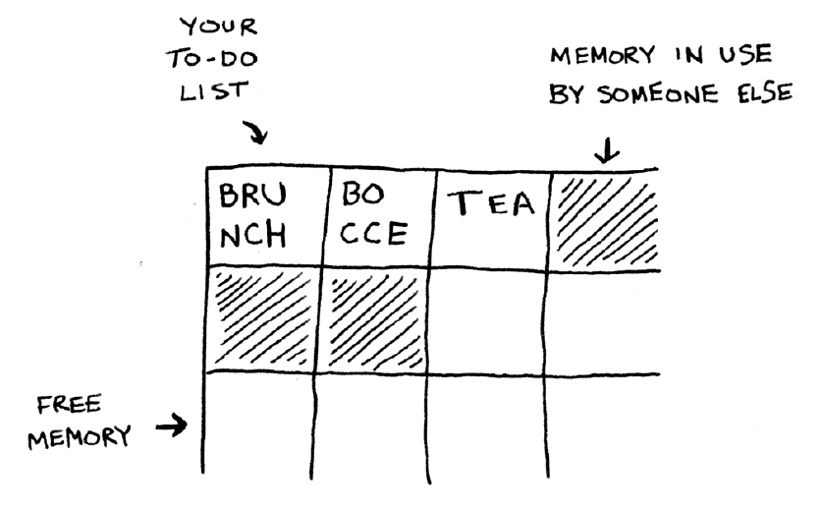
Arrays and linked lists

Slide 27
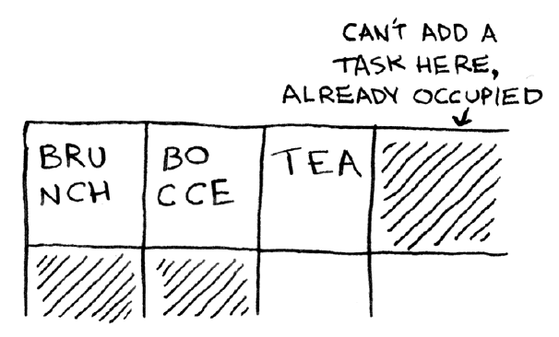
Arrays and linked lists
Ahora suponga que desea agregar una cuarta tarea. ¡Pero el siguiente cajón está ocupado por las cosas de otra persona!
Es como ir al cine con tus amigos y encontrar un lugar para sentarse, pero otro amigo se une a ti y no hay lugar para él.
Tienes que mudarte a un nuevo lugar donde todos encajen.

Slide 28
Arrays and linked lists
En este caso, debe pedirle a su computadora una porción de memoria diferente que pueda adaptarse a cuatro tareas.
Entonces necesitas mover todas tus tareas allí.
Si viene otro amigo, volverá a necesitar un espacio, ¡y todos tendrán que mudarse por segunda vez! Que dolor.
Del mismo modo, agregar nuevos elementos a un array puede ser un gran dolor. Si no tiene espacio y necesita moverse a un nuevo lugar en la memoria cada vez, agregar un nuevo elemento será muy lento.
Una solución fácil es "mantener los asientos": incluso si tiene solo 3 elementos en su lista de tareas, puede pedirle a la computadora 10 espacios, por si acaso.
Luego puede agregar 10 elementos a su lista de tareas sin tener que moverse.

Slide 29
Arrays and linked lists
Esta es una buena solución, pero debe tener en cuenta algunas desventajas:
Es posible que no necesite las ranuras adicionales que solicitó, y luego esa memoria se desperdiciará. No lo está usando, pero nadie más puede usarlo tampoco.
Puede agregar más de 10 elementos a su lista de tareas y tener que moverse de todos modos. Por lo tanto, es una buena solución, pero no es una solución perfecta.
Las listas enlazadas resuelven este problema de agregar elementos.

Slide 30
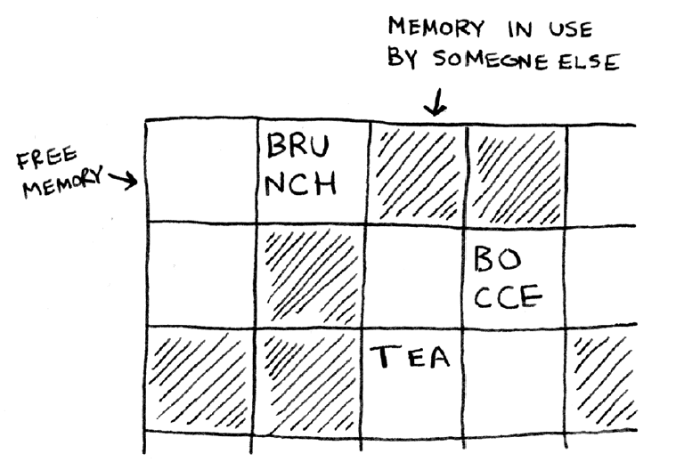
Linked lists
Con listas enlazadas, sus elementos pueden estar en cualquier lugar de la memoria.

Slide 31
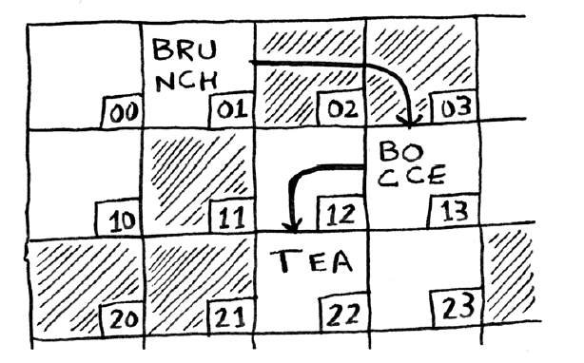
Linked lists
Cada elemento almacena la dirección del siguiente elemento en la lista.
Un montón de direcciones de memoria aleatorias están enlazadas entre sí.
Es como una búsqueda del tesoro. Usted va a la primera dirección y dice: "El siguiente artículo se puede encontrar en la dirección 123". Entonces, vaya a la dirección 123 y dice: "El siguiente artículo se puede encontrar en la dirección 847", y así sucesivamente.

Slide 32
Linked lists
Agregar un elemento a una lista enlazada es fácil: lo almacena en cualquier lugar de la memoria y almacena la dirección con el elemento anterior.
Con las listas enlazadas, nunca tendrás que mover sus artículos.
También evitas otro problema. Digamos que vas a una película popular con cinco de tus amigos. Los seis de ustedes están tratando de encontrar un lugar para sentarse, pero el teatro está abarrotado. No hay seis asientos juntos. Bueno, a veces esto sucede con los arrays.
Supongamos que está tratando de encontrar 10,000 espacios para un array. Su memoria tiene 10,000 ranuras, pero no tiene 10,000 ranuras juntas. ¡No puede obtener espacio para su array! Una lista enlazada es como decir: "Dividamonos y veamos la película".
Si hay espacio en la memoria, tiene espacio para su lista enlazada. Si las listas enlazadas son mucho mejores en las inserciones, ¿para qué sirven los arrays?

Slide 33
Arrays
Los sitios web con listas de los top 10 usan una táctica escandalosa para obtener más visitas a la página. En lugar de mostrarle la lista en una página, colocan un elemento en cada página y le hacen hacer clic en Siguiente para acceder al siguiente elemento de la lista.
Por ejemplo, Los 10 Mejores Villanos de TV no te mostrarán la lista completa en una sola página. En cambio, comienzas en el # 10 (Newman), y tienes que hacer clic en Siguiente en cada página para llegar al # 1 (Gustavo Fring).
Esta técnica le da a los sitios web 10 páginas enteras en las que mostrarle anuncios, pero es aburrido hacer clic en Siguiente 9 veces para llegar al # 1.
Sería mucho mejor si toda la lista estuviera en una página y pudiera hacer clic en el nombre de cada persona para obtener más información.

Slide 34
Arrays
Las listas enlazadas tienen un problema similar. Suponga que desea leer el último elemento en una lista enlazada. No puede simplemente leerlo, porque no sabe en qué dirección se encuentra.
En su lugar, debe ir al ítem # 1 para obtener la dirección del ítem # 2. Luego debe ir al ítem # 2 para obtener la dirección del ítem # 3. Y así sucesivamente, hasta llegar al último elemento.
Las listas enlazadas son excelentes si va a leer todos los elementos de uno en uno: puede leer un elemento, seguir la dirección del siguiente elemento, etc. Pero si vas a seguir saltando, las listas enlazadas son terribles.
Los arrays son diferentes. Conoces la dirección de cada elemento de tu array. Por ejemplo, suponga que su array contiene cinco elementos, y sabe que comienza en la dirección 00.
¿Cuál es la dirección del elemento # 5? Las matemáticas simples te dicen: es 04.

Slide 35
Arrays
Los arrays son geniales si quieres leer elementos aleatorios, porque puedes buscar cualquier elemento de tu array al instante.
Con una lista enlazada, los elementos no están uno al lado del otro, por lo que no puedes calcular instantáneamente la posición del quinto elemento en la memoria: debe ir al primer elemento para obtener la dirección del segundo elemento, luego ir al segundo elemento para obtener la dirección del tercer elemento, y así sucesivamente hasta llegar al quinto elemento.

Slide 36
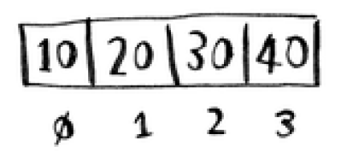
Terminología
Los elementos en un array están numerados. Esta numeración comienza desde 0, no 1. Por ejemplo, en este array, 20 está en la posición 1. Y 10 está en la posición 0.
Comenzar en 0 hace que todo tipo de código basado en array sea más fácil de escribir, por lo que los programadores se han quedado con esto.
Casi todos los lenguajes de programación que utilizas numerarán elementos de array a partir de 0.

Slide 37
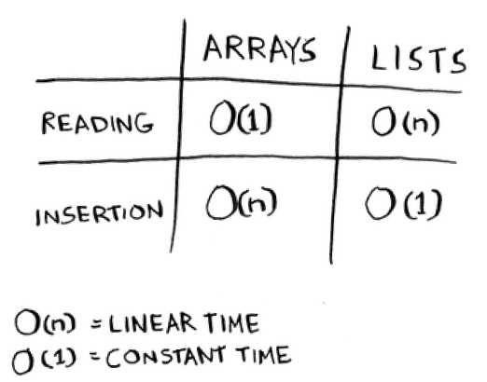
Terminología
La posición de un elemento se llama índice.
Entonces, en lugar de decir, "20 está en la posición 1", la terminología correcta es, "20 está en el índice 1". Usaremos el índice para referirnos a la posición.
Estos son los tiempos de ejecución para operaciones comunes en arrays y listas.
Pregunta: ¿Por qué tarda O (n) tiempo en insertar un elemento en un array? Suponga que desea insertar un elemento al comienzo de un array. ¿Como lo harias? ¿Cuanto tiempo tardaría? ¡Encuentre las respuestas a estas preguntas en la siguiente sección!

Slide 38
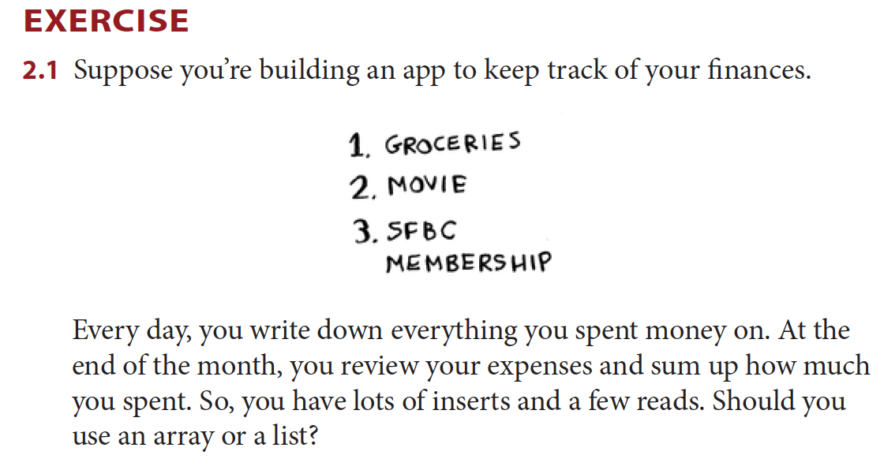

Slide 39
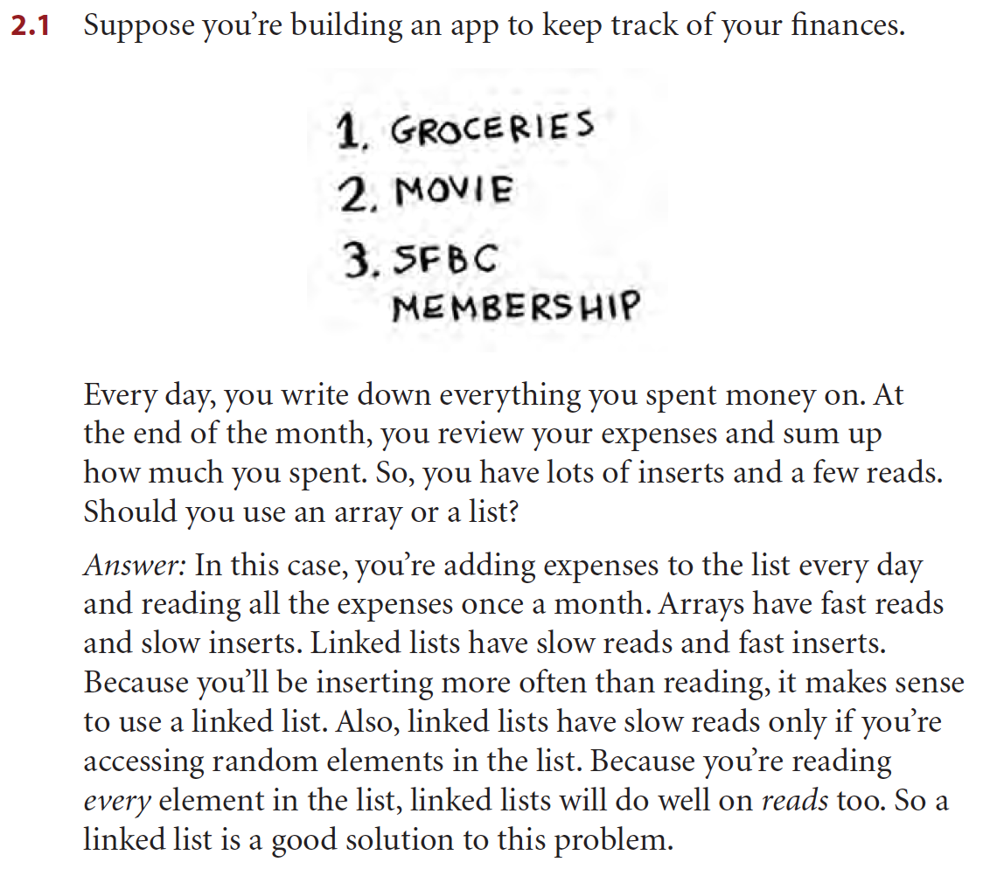

Slide 40
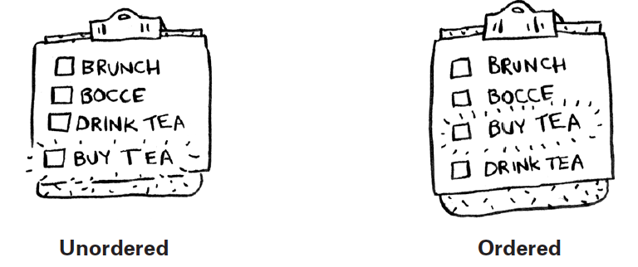
Inserting into the middle of a list
Suponga que desea que su lista de tareas funcione más como un calendario.
Anteriormente, agregabas cosas al final de la lista. Ahora deseas agregarlas en el orden en que deben hacerse.
¿Qué es mejor si desea insertar elementos en el medio: arrays o listas?

Slide 41
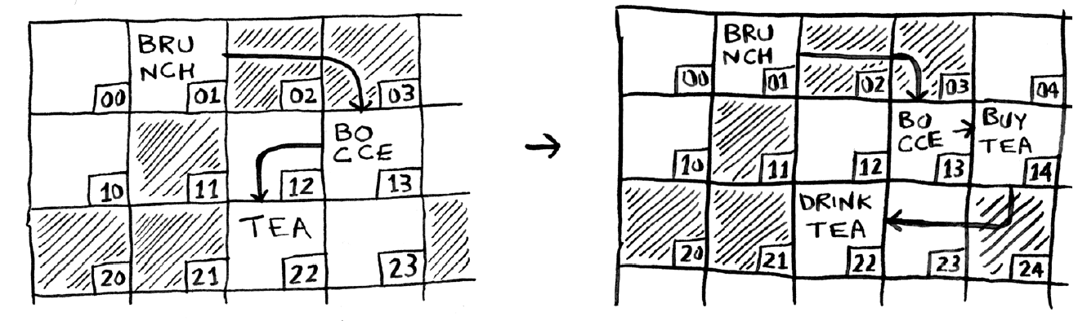
Inserting into the middle of a list
Con las listas, es tan fácil como cambiar lo que apunta el elemento anterior.

Slide 42
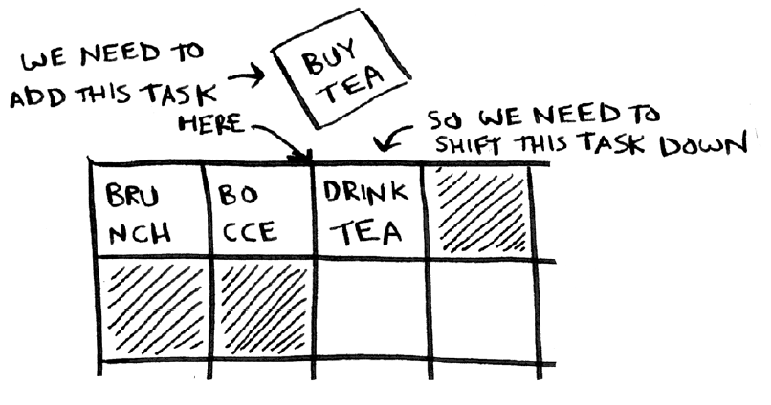
Inserting into the middle of a list
Pero para los arrays, debe desplazar hacia abajo todo el resto de los elementos.
¡Y si no hay espacio, es posible que deba copiar todo a una nueva ubicación!
Las listas son mejores si desea insertar elementos en el medio.

Slide 43
Eliminaciones
¿Qué pasa si quieres eliminar un elemento? Una vez más, las listas son mejores, porque solo necesita cambiar lo que señala el elemento anterior.
Con los arrays, todo debe moverse hacia arriba cuando elimina un elemento. A diferencia de las inserciones, las eliminaciones siempre funcionarán. Las inserciones pueden fallar a veces cuando no queda espacio en la memoria. Pero siempre puedes eliminar un elemento.

Slide 44
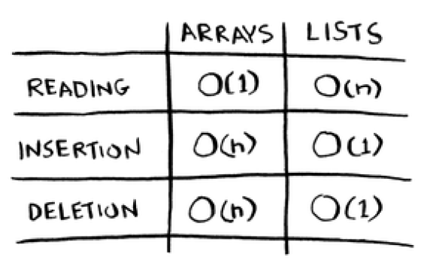
Eliminaciones
Estos son los tiempos de ejecución para operaciones comunes en arrays y listas enlazadas.
Vale la pena mencionar que las inserciones y eliminaciones son O (1) solo si puede acceder instantáneamente al elemento que se va a eliminar. Es una práctica común realizar un seguimiento del primer y último elemento de una lista enlazada, por lo que solo llevaría O (1) tiempo eliminarlos.

Slide 45
Eliminaciones
¿Cuáles se usan más: arrays o listas? Obviamente, depende del caso de uso. Pero los arrays ven mucho uso porque permiten el acceso aleatorio.
Hay dos tipos diferentes de acceso: acceso aleatorio y acceso secuencial.
El acceso secuencial significa leer los elementos uno por uno, comenzando por el primer elemento. Las listas enlazadas solo pueden hacer acceso secuencial.
Si desea leer el décimo elemento de una lista enlazada, debe leer los primeros 9 elementos y seguir los enlaces al décimo elemento.
El acceso aleatorio significa que puede saltar directamente al décimo elemento.
Los arrays son más rápidos en las lecturas. Esto se debe a que proporcionan acceso aleatorio. Muchos casos de uso requieren acceso aleatorio, por lo que los arrays se usan mucho.

Slide 46
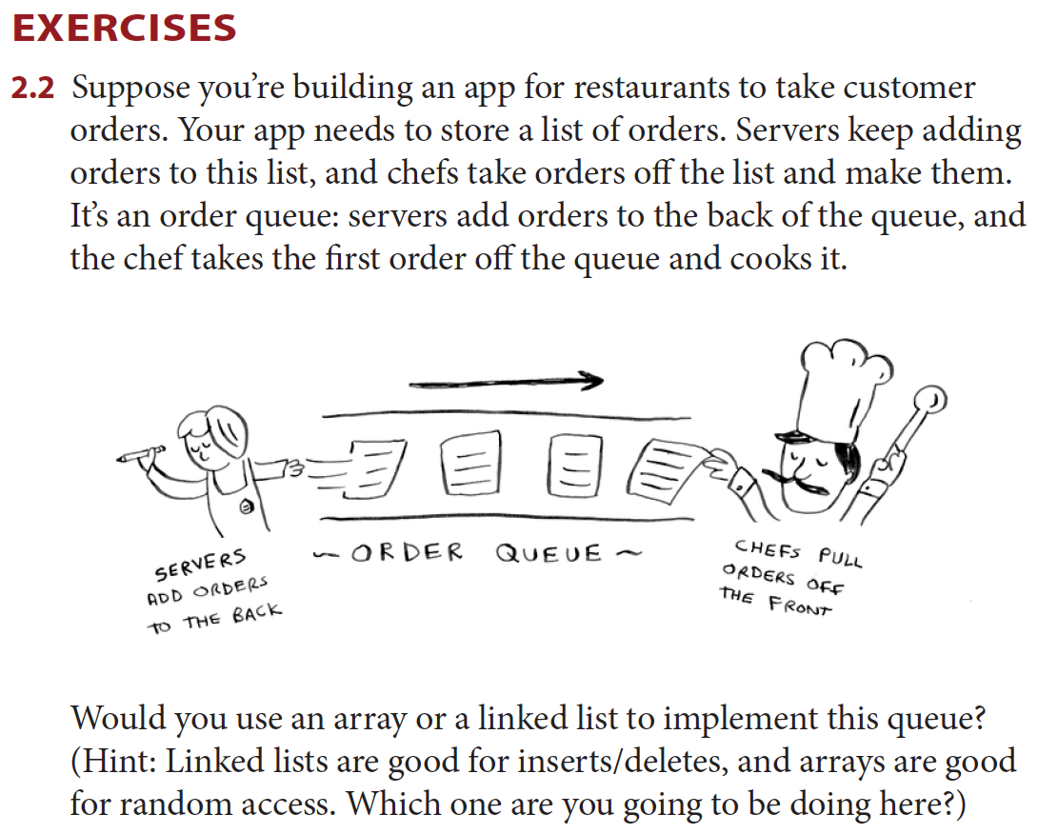

Slide 47
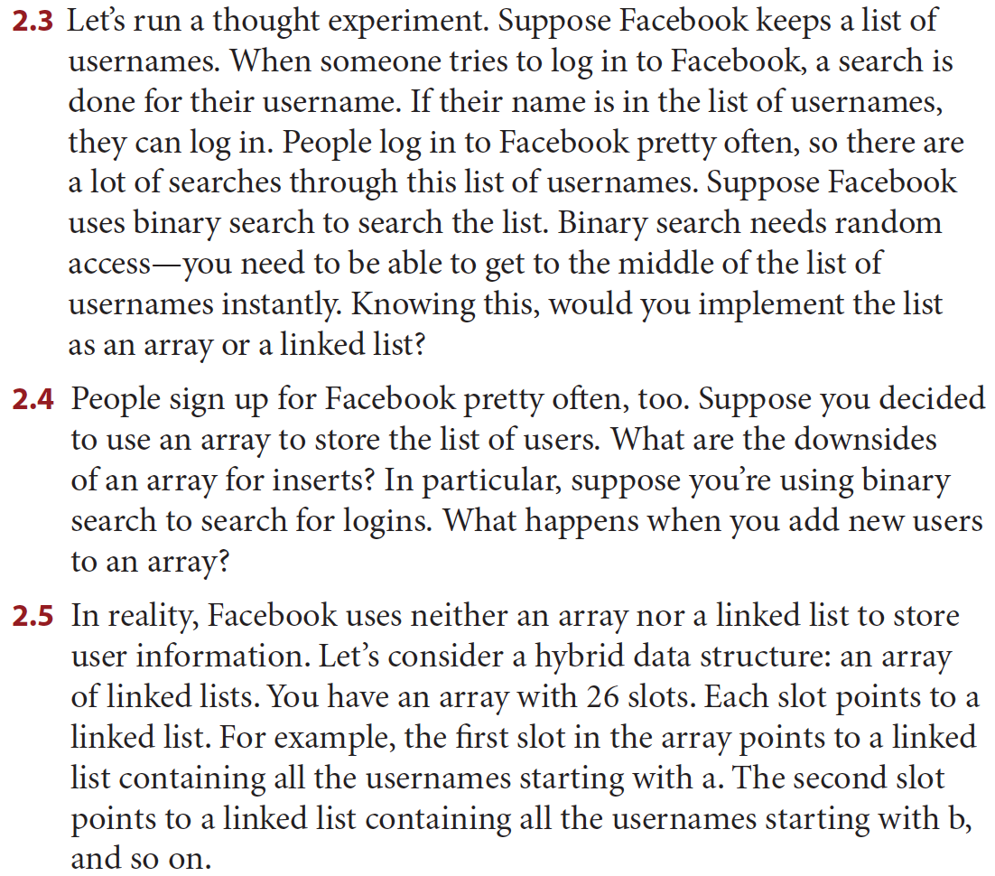

Slide 48
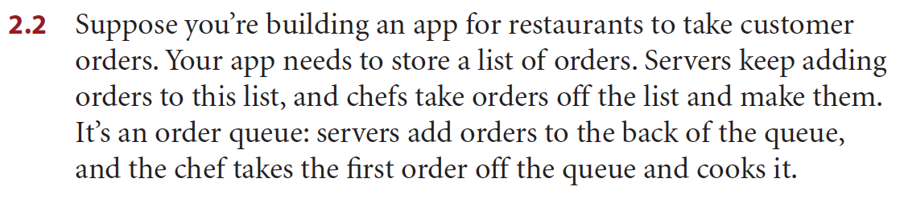
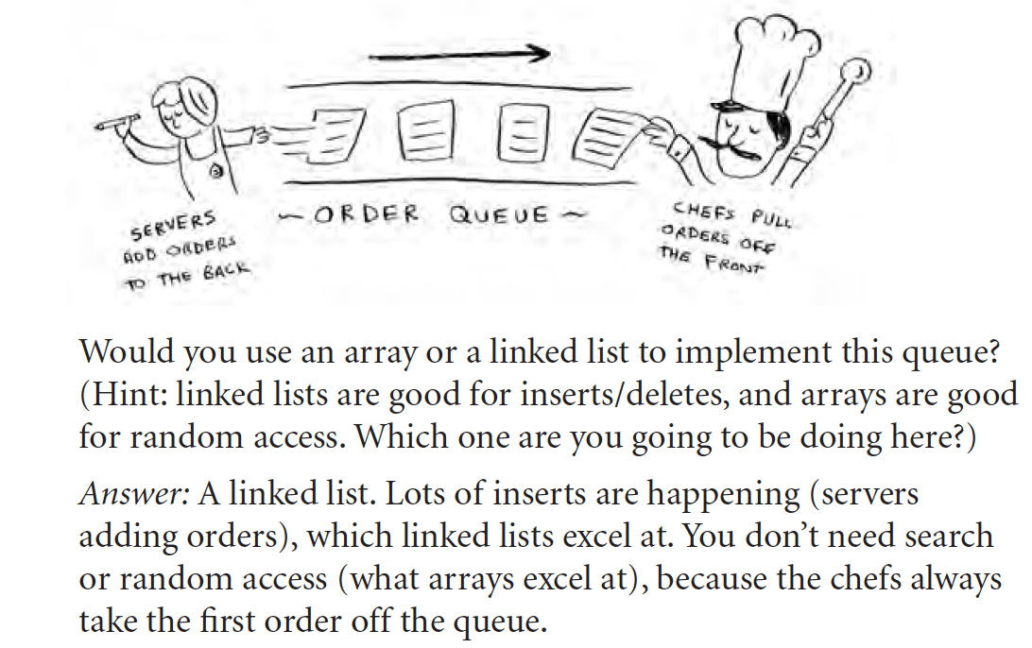

Slide 49
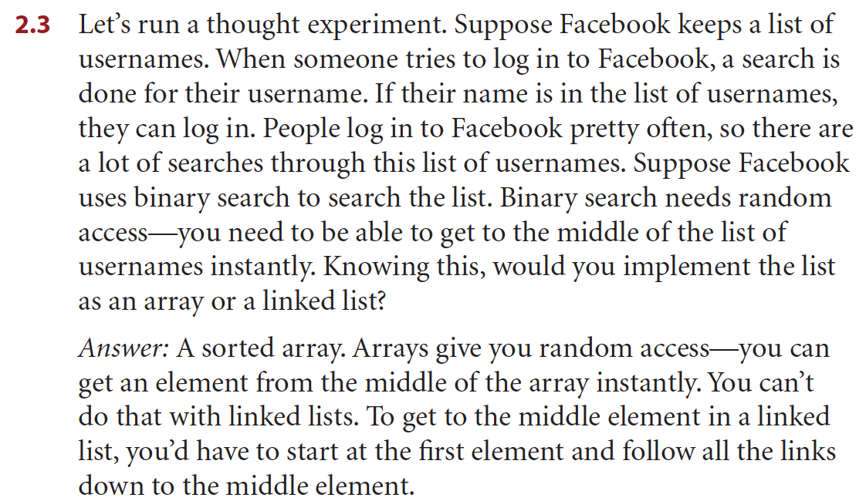

Slide 50
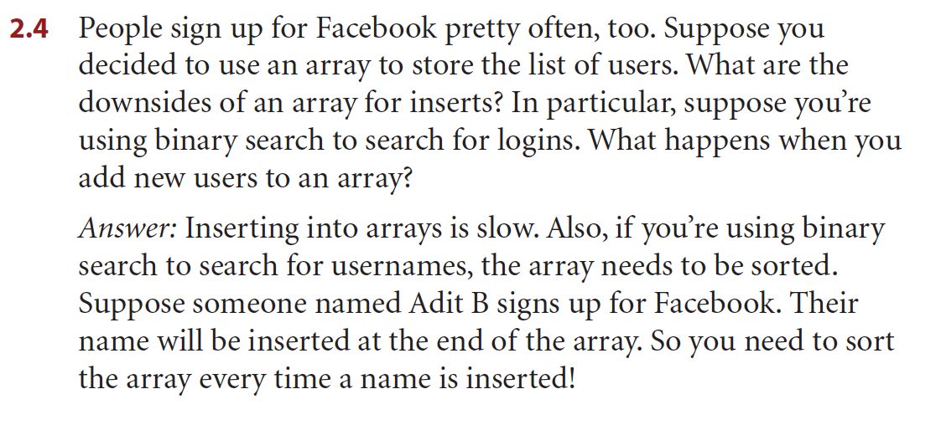

Slide 51
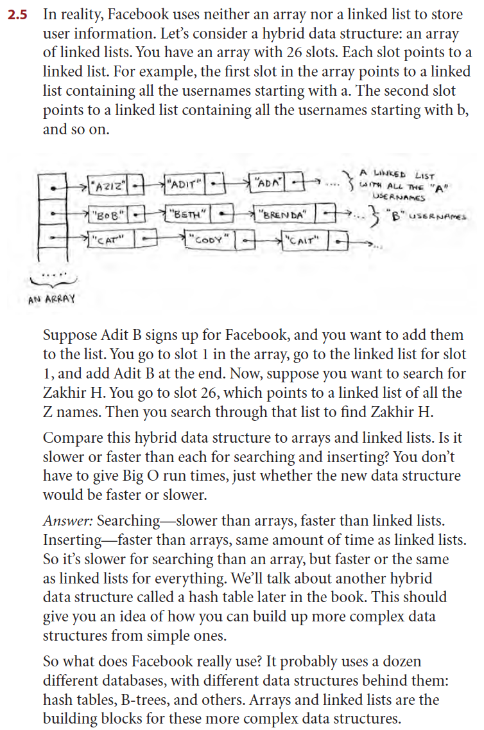

Slide 52
Eliminaciones
¿Cuáles se usan más: arrays o listas? Obviamente, depende del caso de uso. Pero los arrays ven mucho uso porque permiten el acceso aleatorio.
Hay dos tipos diferentes de acceso: acceso aleatorio y acceso secuencial.
El acceso secuencial significa leer los elementos uno por uno, comenzando por el primer elemento. Las listas enlazadas solo pueden hacer acceso secuencial.
Si desea leer el décimo elemento de una lista enlazada, debe leer los primeros 9 elementos y seguir los enlaces al décimo elemento.
El acceso aleatorio significa que puede saltar directamente al décimo elemento.
Los arrays son más rápidos en las lecturas. Esto se debe a que proporcionan acceso aleatorio. Muchos casos de uso requieren acceso aleatorio, por lo que los arrays se usan mucho.

